Slide 1


Desenvolvimento do Robô de Cadastro Versão 1.0 utilizando
Draw.io, Python, Playwright, Git, GitHub e GitFlow
Disciplina: Hyperautomation
Daniele Greice
Éricle Costa
Luã Maury Maquiné da Silva
Luan Pinheiro
Professor(a): Moisés Levy
Mentor(a): Vitor Bremgartner
AX Academy · Digital Transformation Julho/2026

Slide 2
Contextualização e Objetivo
A automação tem como objetivo acessar o Portal Fake, abrir a tela de cadastro, extrair automaticamente as informações do formulário, gerar uma ficha de cadastro em formato Word e enviar essa ficha por e-mail ao cliente, reduzindo atividades manuais e padronizando o processo.
02/08

Slide 3
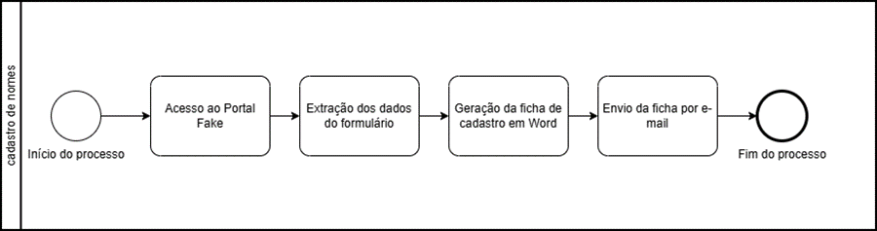
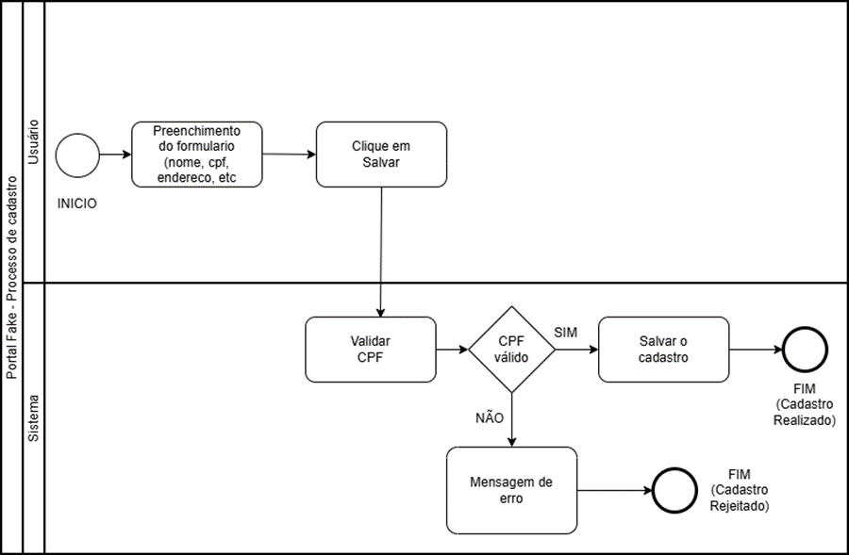

Modelagem do Processo - BPMN
03/08

Slide 4
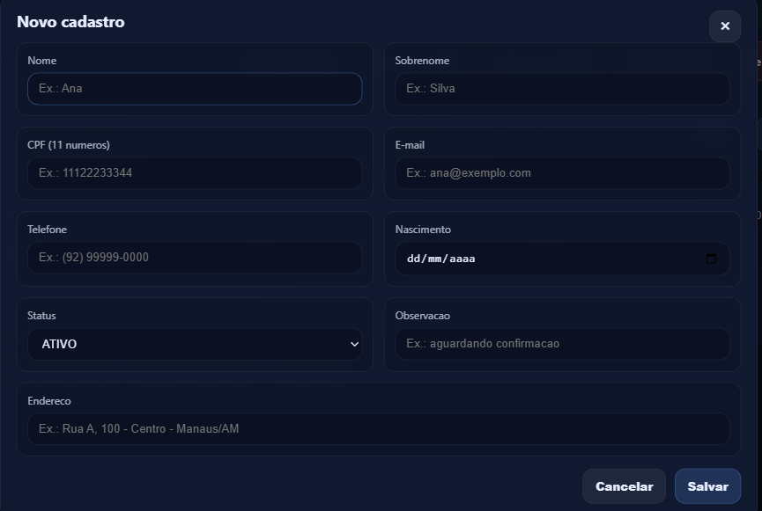
Desenvolvimento da Automação e Extração
● Automação desenvolvida em Python + Playwright.
● Leitura automática dos campos do formulário.
● Extração dos dados do usuário
- Nome, Sobrenome, CPF, E-mail, Telefone,
Data de Nascimento e Endereço
● Organização e armazenamento em dicionário Python.
● Validação dos dados no console.
● Dados preparados para geração do documento.
04/08

Slide 5
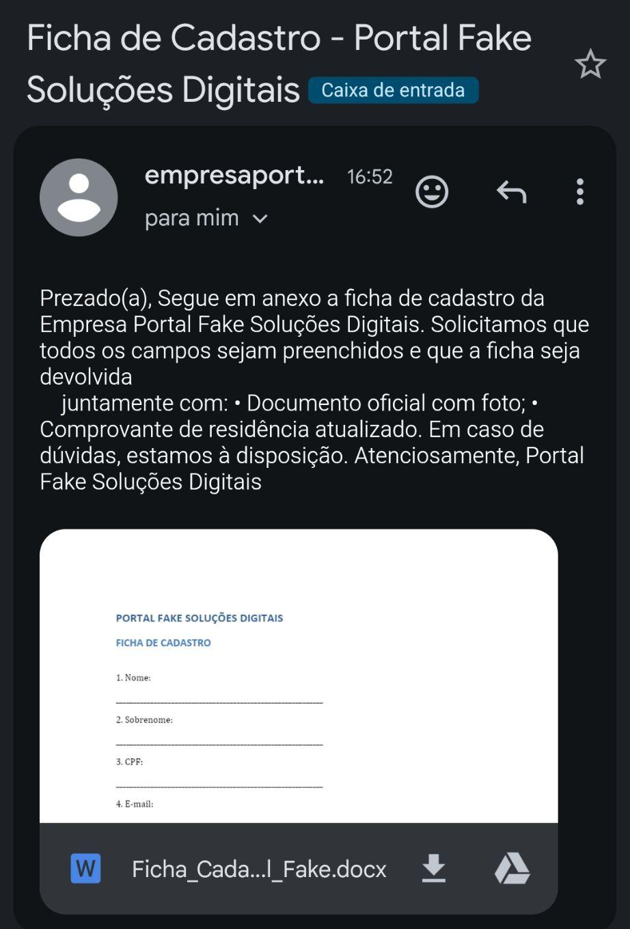
Geração de Documento e Envio de E-mail
● Geração da ficha de cadastro em Word;
Ficha_Cadastro_Portal_Fake.docx
● Envio automatizado por e-mail;
Protocolo SMTP da biblioteca smtplib do Python
● Utilização do arquivo .env para proteção das credenciais.
05/08

Slide 6
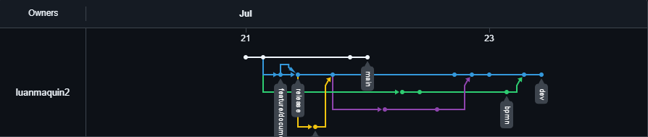
Organização e Versionamento
Branches utilizadas:
- main
- develop
- feature/extracao
- feature/documento-email
- release/1.0
06/08

Slide 7
Conclusão
A implementação demonstrou a aplicação integrada de automação Web, geração de documentos e versionamento utilizando GitFlow. Entre as principais dificuldades destacam-se a identificação dos elementos da página, configuração do ambiente de e-mail e integração das funcionalidades
07/08

Slide 8

Obrigado!
https://github.com/luanmaquin2/HyperAutomationPortalFake/tree/dev
09/09

